Slide 1

21. 每桶雪糕的原價是$126，現「買6 桶送1 桶」。
高小姐買了7 桶，平均每桶雪糕便宜了多少？
(列式計算)
平均每桶雪糕便宜了：
126－126×6÷7
= $18
買7桶只須付6桶的價錢。
平均每桶雪糕的售價是$(126×6÷7)。
平均每桶雪糕便宜了：
126－126×6÷7
= $18
或 126－126×6÷7
= 18
平均每桶雪糕便宜了$18。

Slide 2

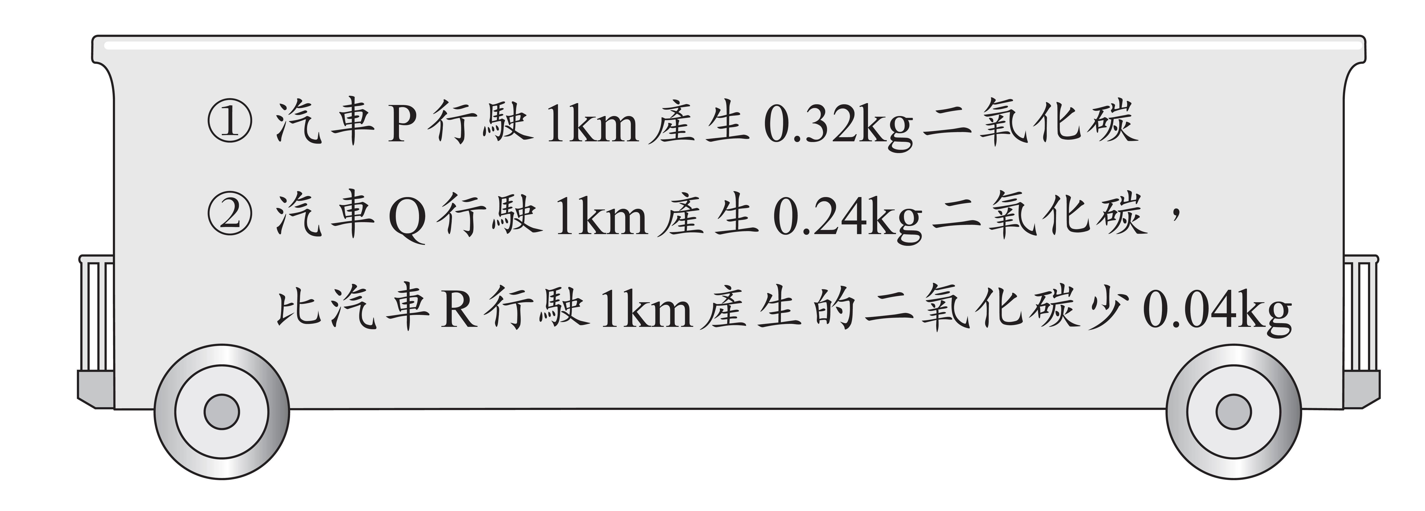
23.
算式「0.32－(0.24＋0.04)」表示什麼？
A.汽車R行駛1km產生二氧化碳多少。
B. 汽車Q和汽車R各行駛1km共產生二氧化碳多少。
C. 汽車P行駛1km產生的二氧化碳比汽車Q多多少。
D. 汽車P行駛1km產生的二氧化碳比汽車R多多少。
汽車R行駛1km產生(0.24＋0.04)kg二氧化碳。

Slide 3
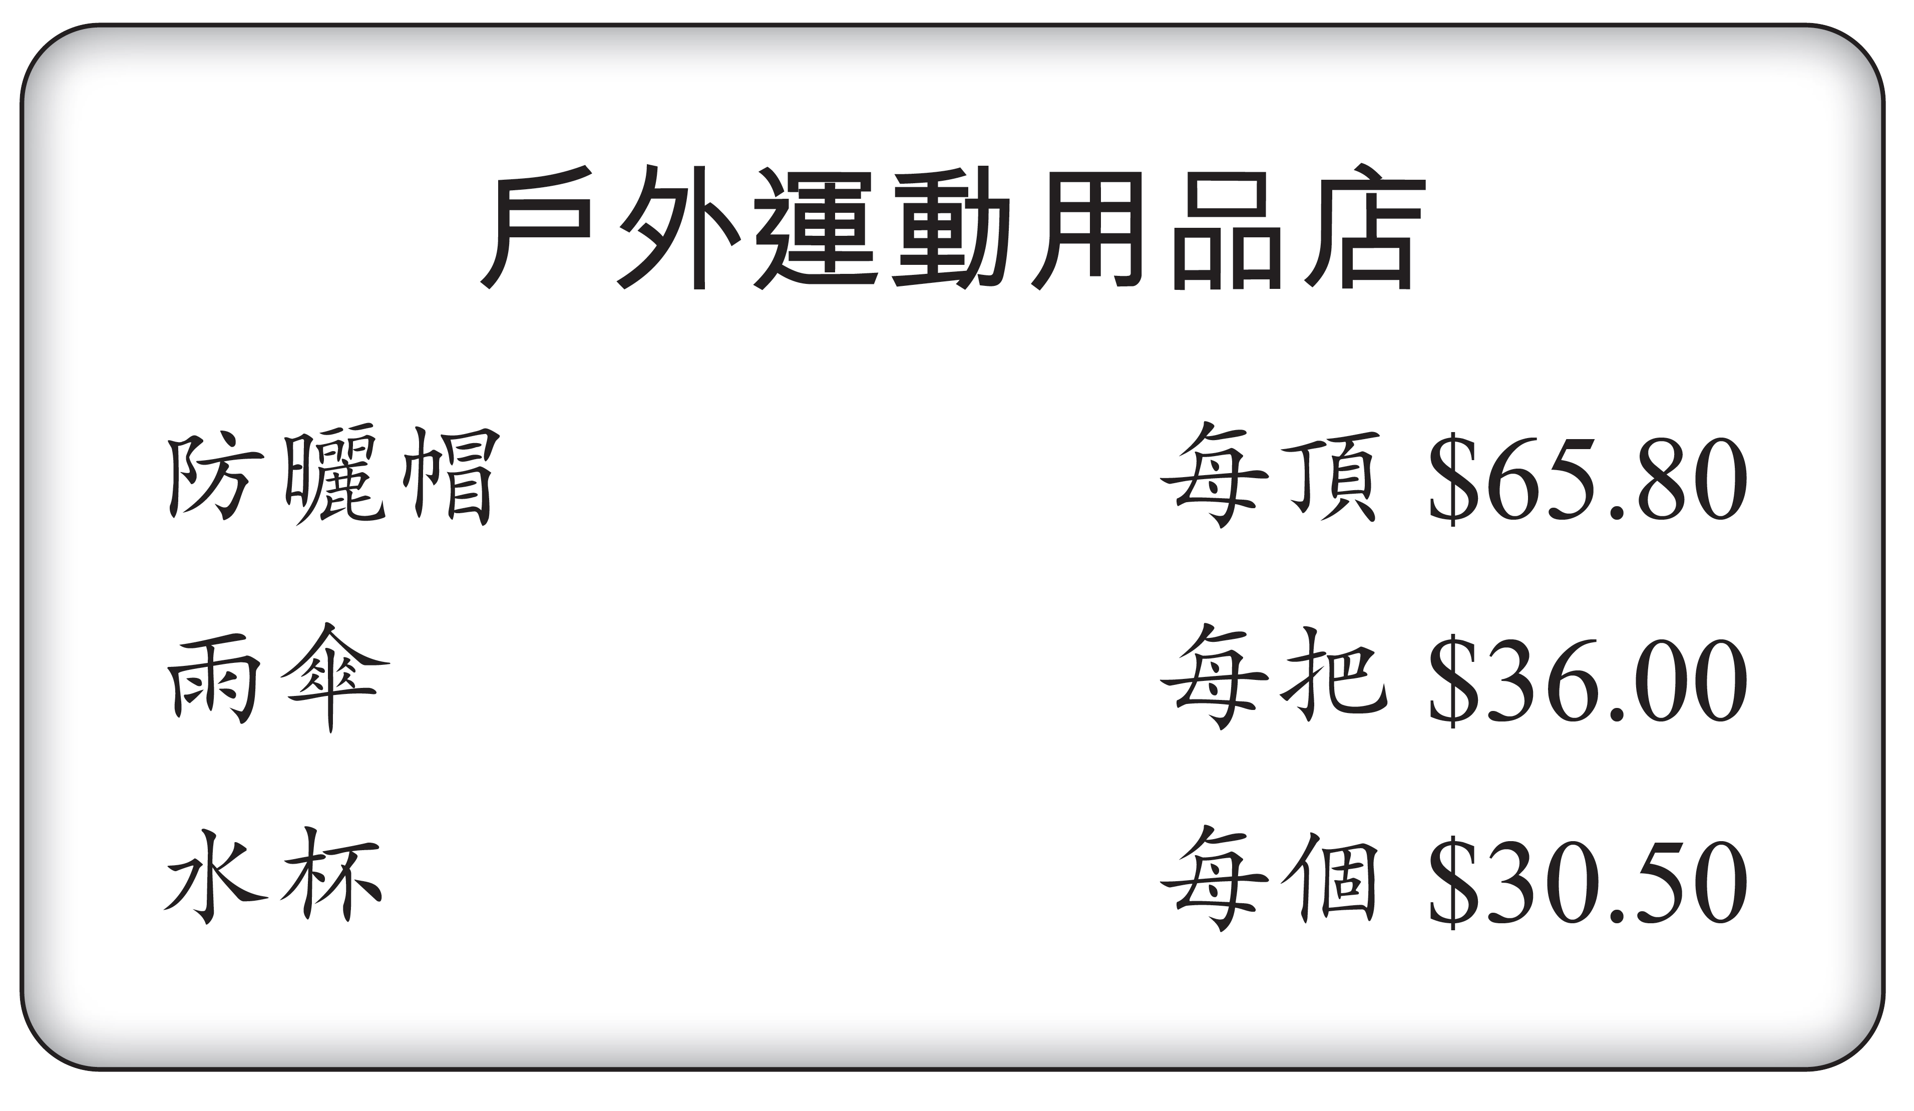
25.
文誠買1 把雨傘和1 個水杯，並付款$100。店員說
雨傘現以特價發售，因此找回$39.6。雨傘的售價
比原價便宜了多少？
雨傘售價比原價便宜的款項
雨傘原價－雨傘售價
100 －找回的款項－水杯的售價
A. $33.5 B. $29.9
C. $24.4 D. $6.1
36－29.9－30.5 = 6.1
100－39.6－30.5 = 29.9

Slide 4
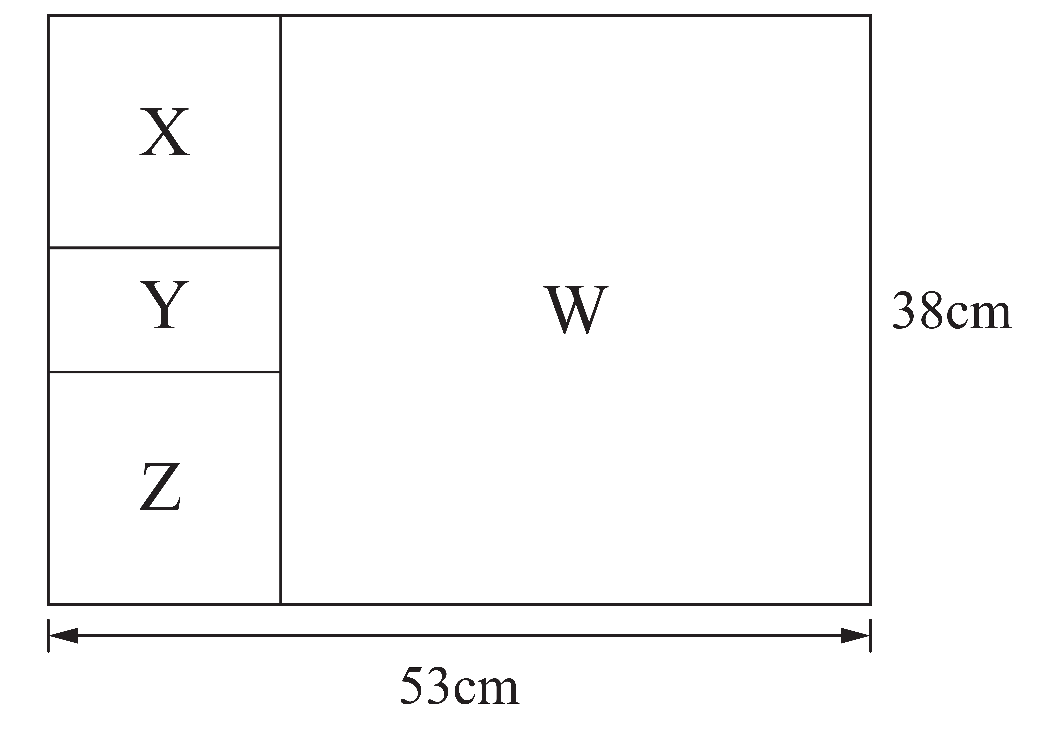
15cm
38cm
53－38 = 15
30.
在上圖，X、Z和W都是正方形。X和Z的大小相同，
求Y的面積。
A. 345cm² B. 225cm²
C. 120cm² D. 46cm²
15cm
38－15×2 = 8
8cm
15cm
Y的面積是：15×8 = 120(cm²)

Slide 5
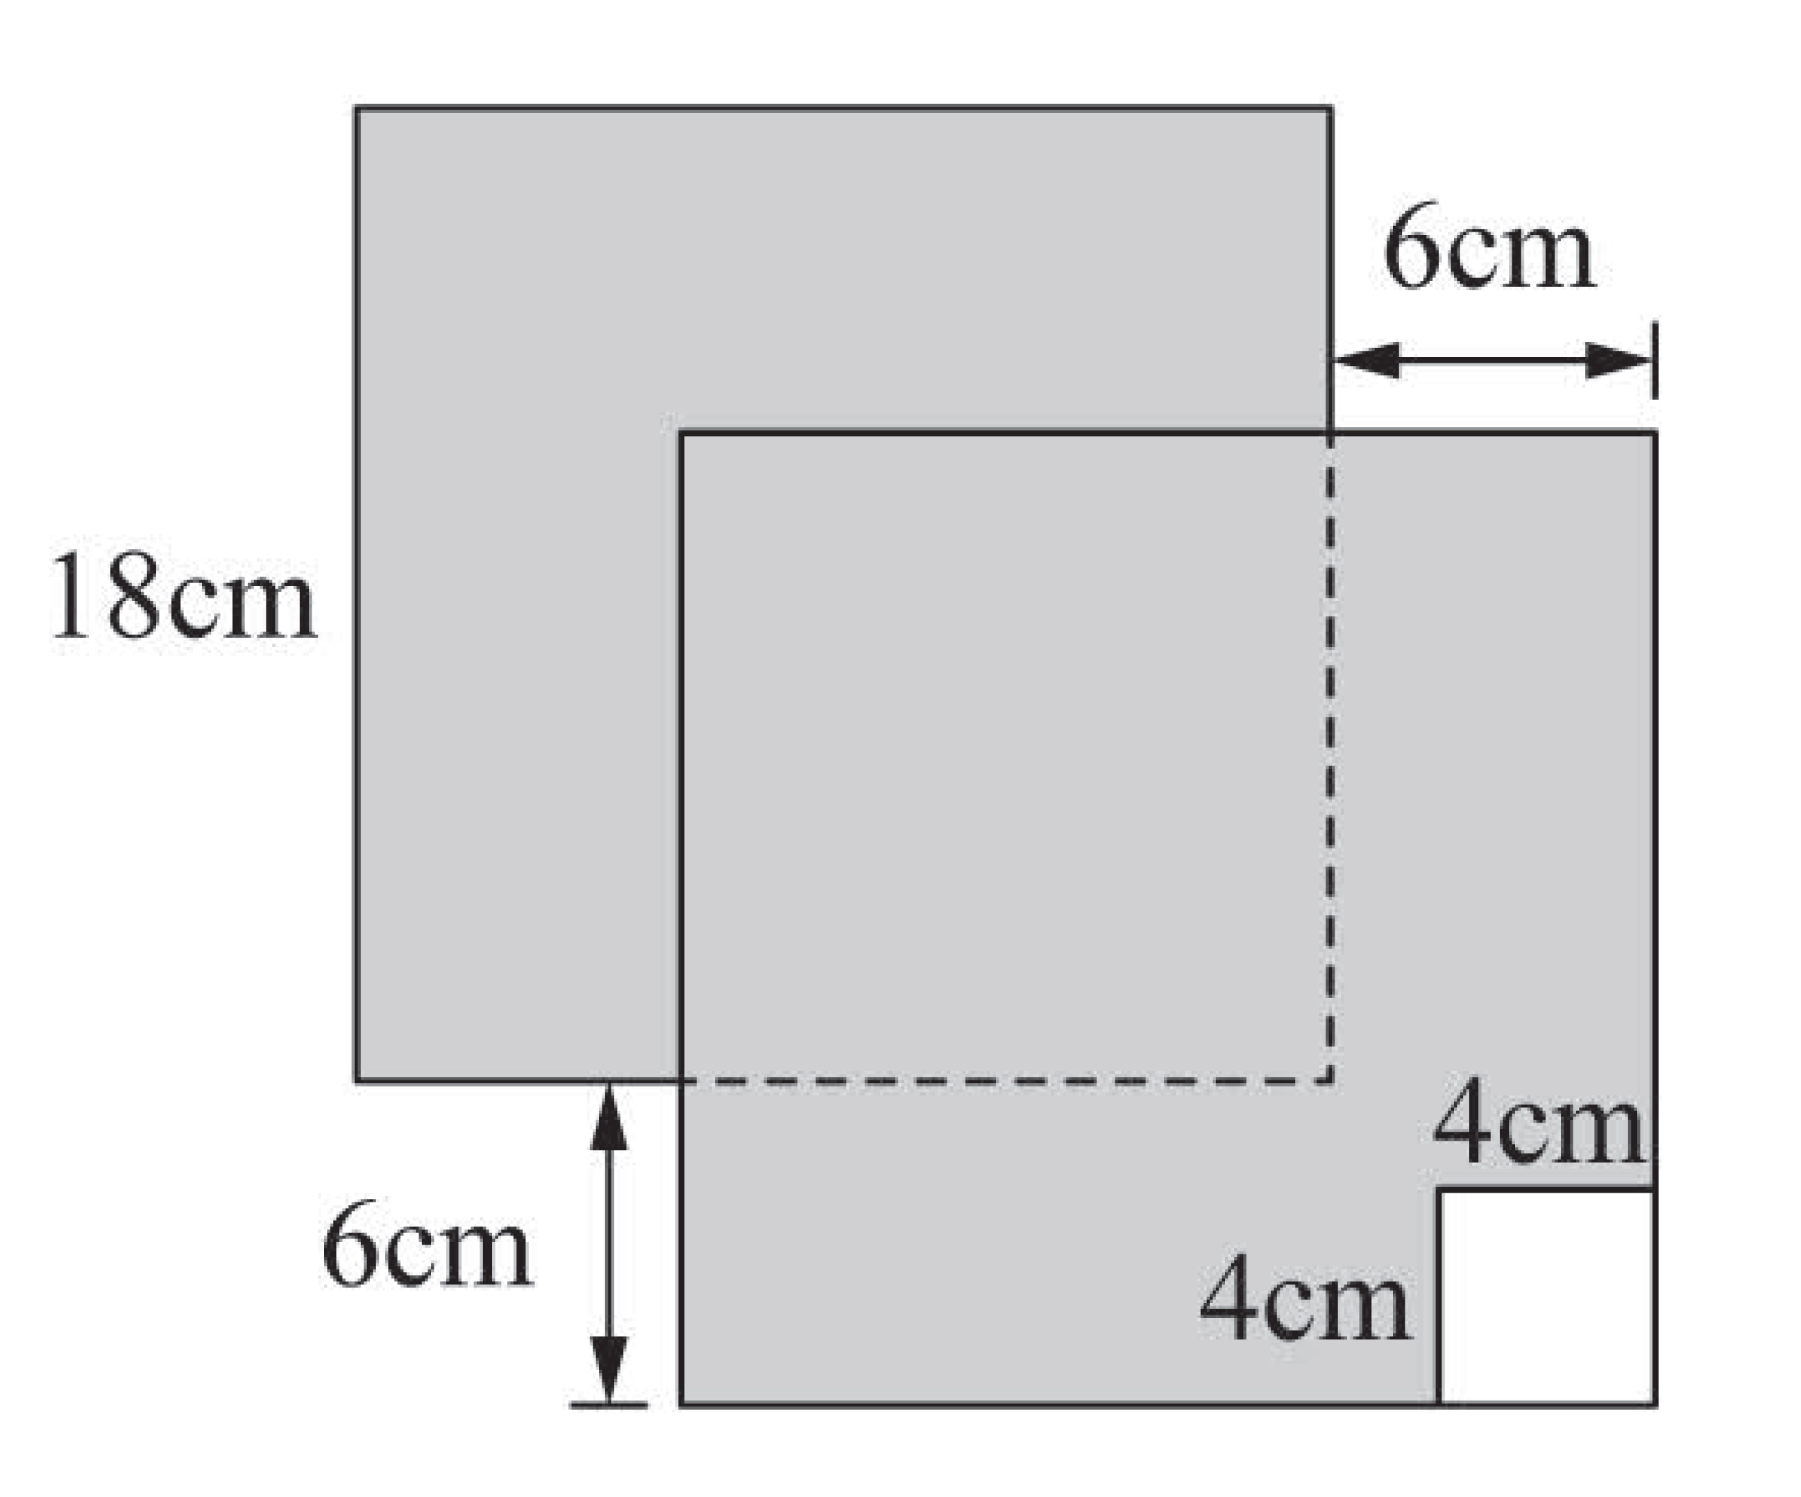
34.
上圖中，兩個邊長為18cm的正方形重疊放置，
並剪去白色部分。陰影部分的面積是多少？
12cm
18－6 = 12
12cm
重疊部分
白色部分
陰影部分的面積
= 兩個正方形的面積－重疊部分－白色部分
= 18×18×2－12×12 －4×4
= 488(cm²)
A. 488cm² B. 504cm²
C. 520cm² D. 632cm²

